Slide 1
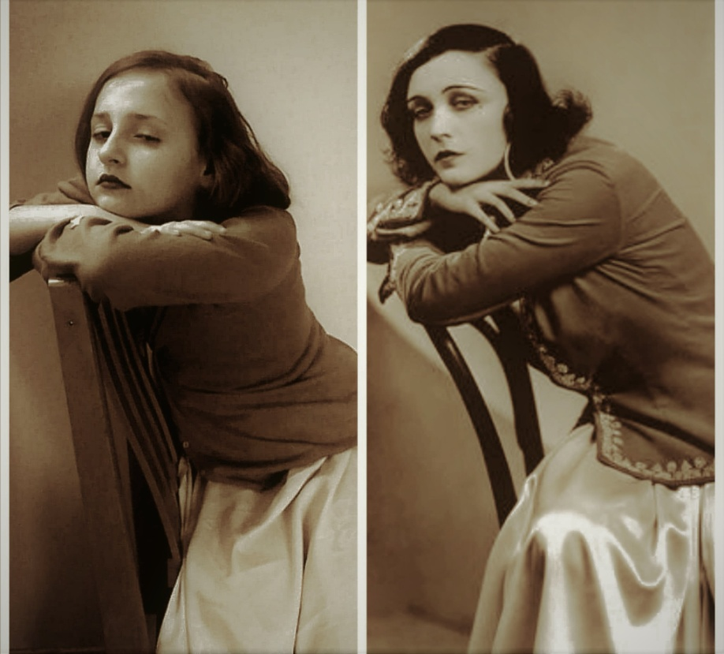
Rok Poli Negri 2022
Szkoła Podstawowa nr 5 im. Jana Pawła II w Lipnie

Slide 2
W roku 2022 obchodziliśmy 125. rocznicę urodzin
słynnej gwiazdy kina niemego – Poli Negri,
która przyszła na świat w Lipnie 3 stycznia 1897 roku.
Szkoła Podstawowa nr 5 im. Jana Pawła II w Lipnie postanowiła uczcić tę rocznicę ciekawym wydarzeniem artystycznym, poświęconym aktorce.

Slide 3
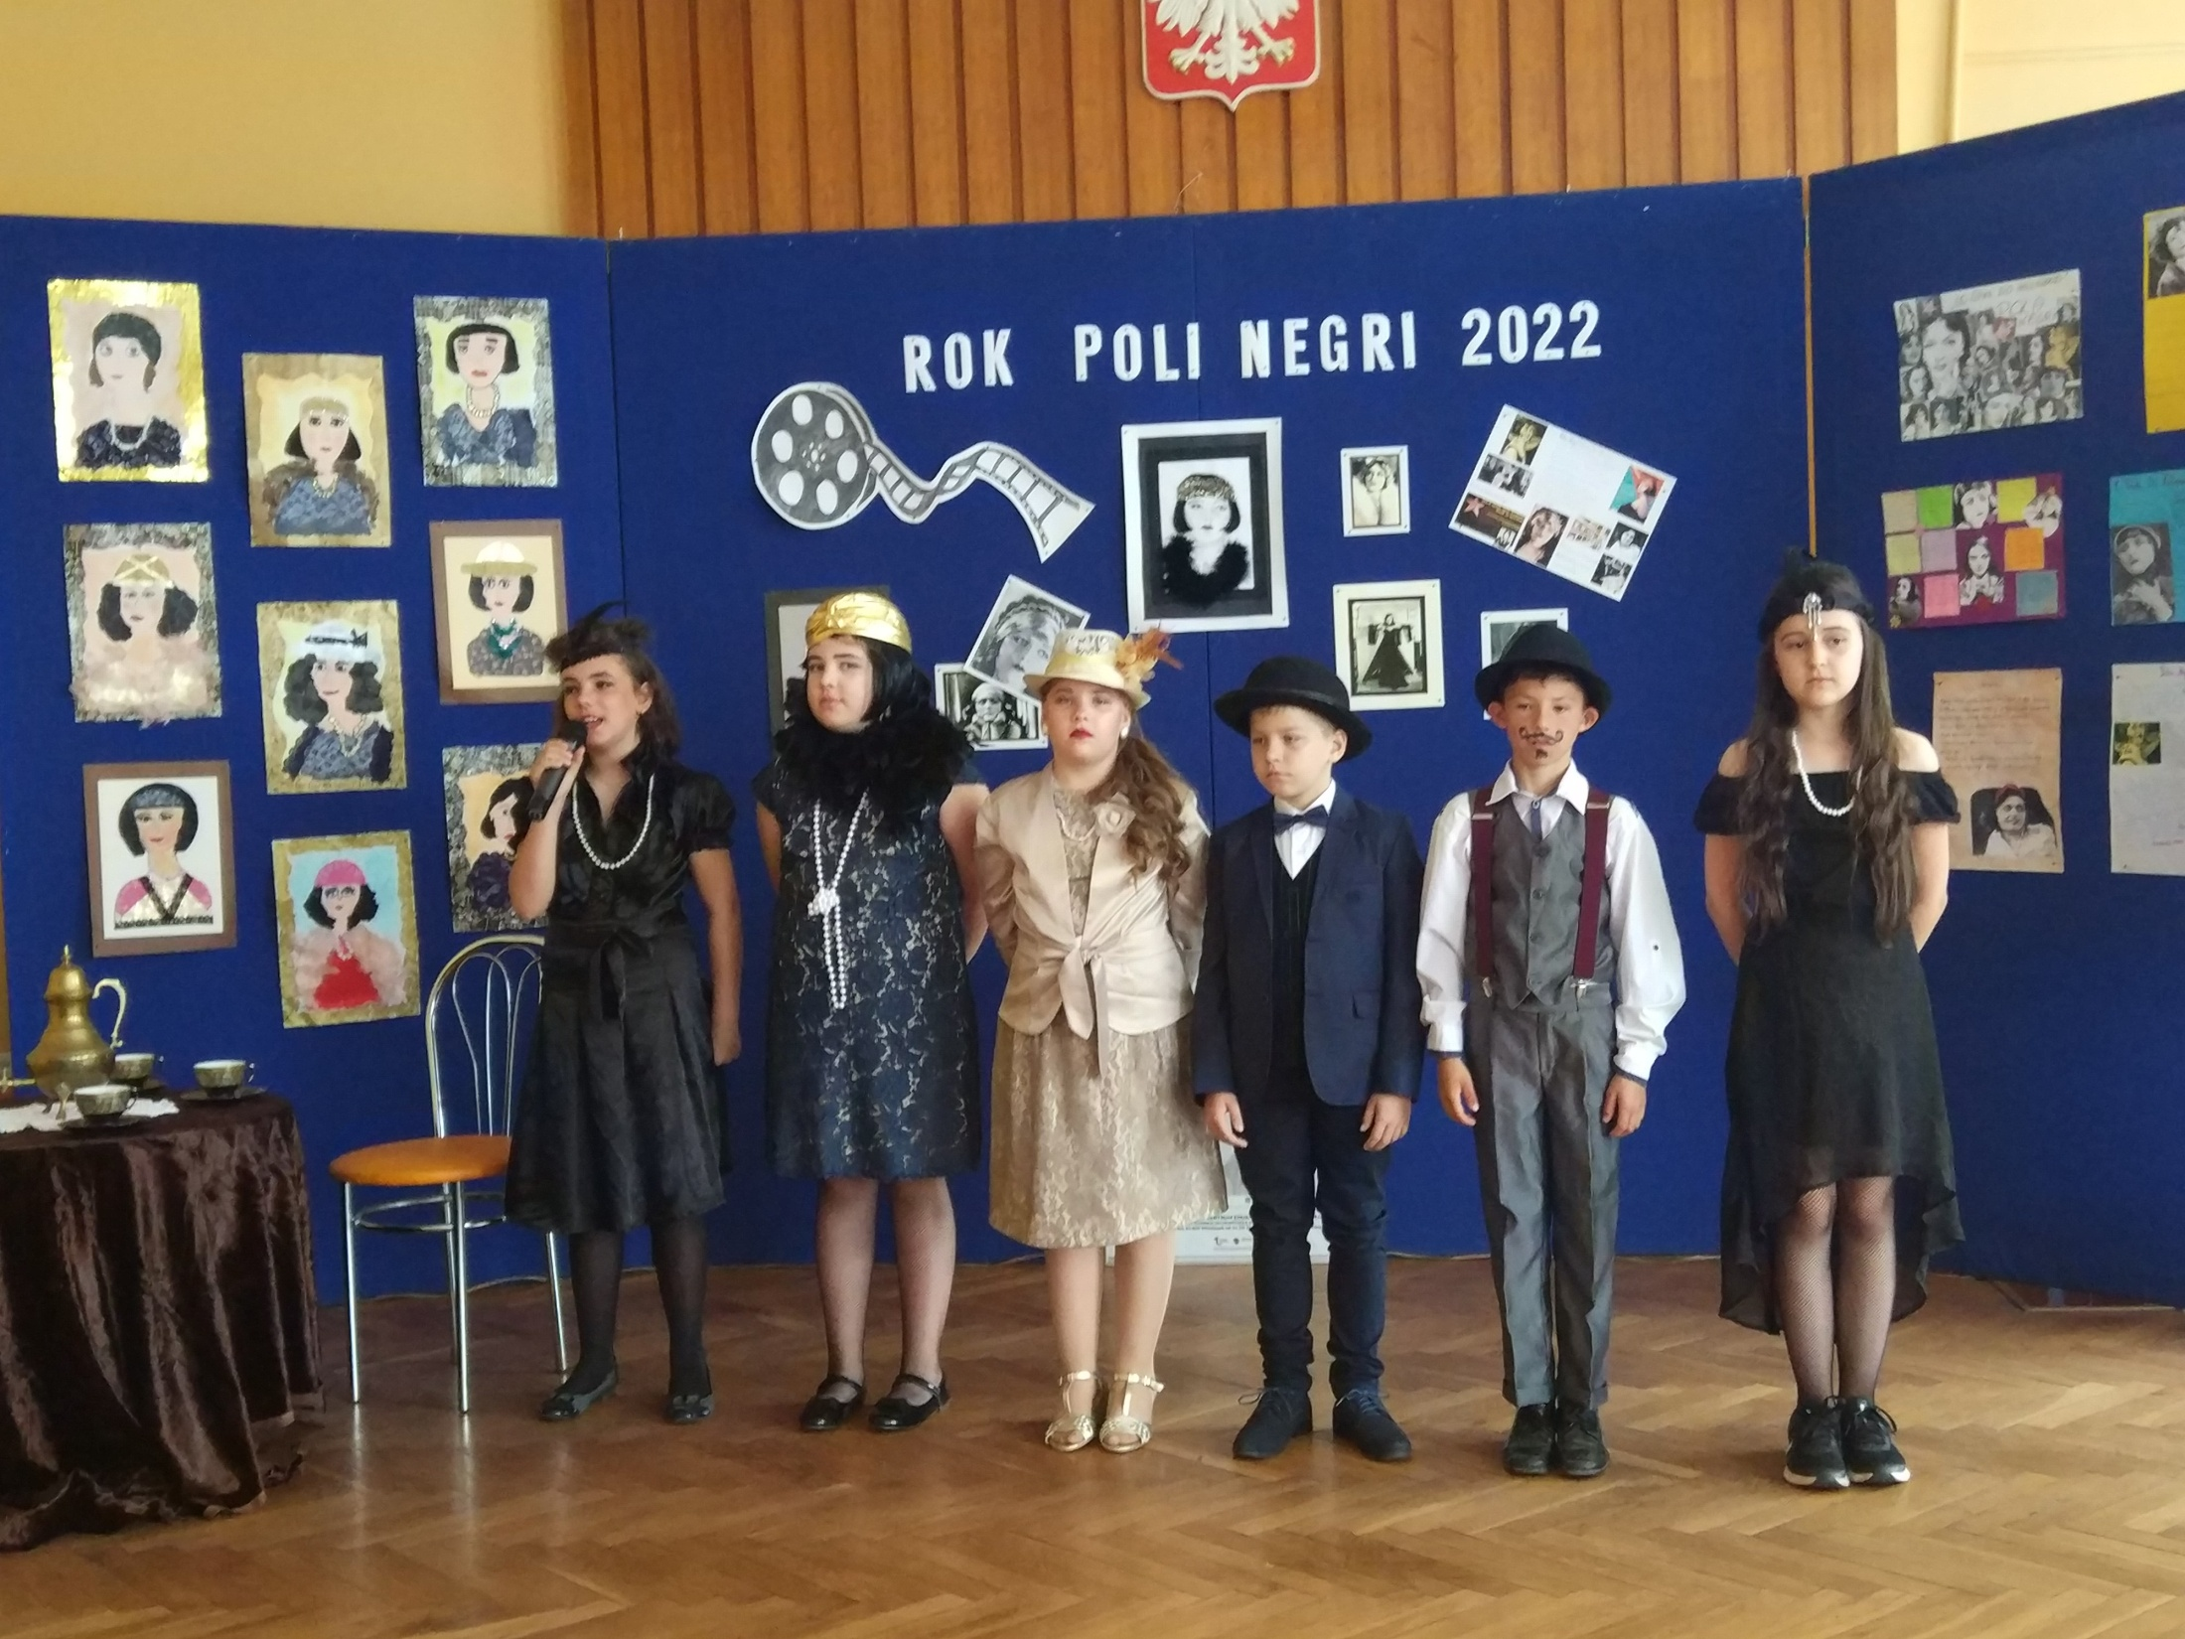

Slide 4
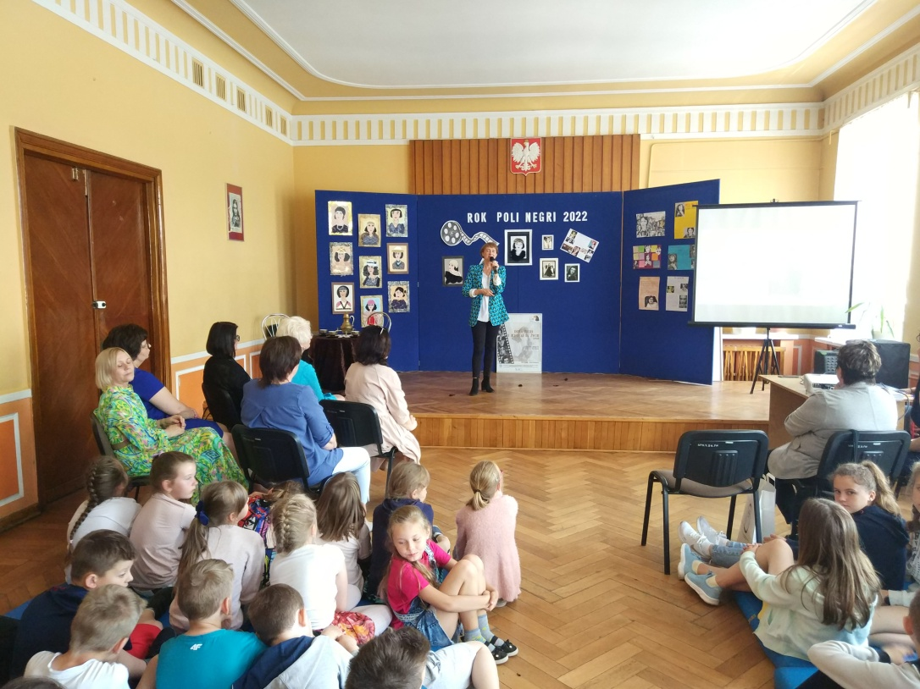
Pani Dorota Łańcucka – wieloletnia prezes Lipnowskiego Towarzystwa Kulturalnego im. Poli Negri, a obecnie pracownik Kujawsko – Pomorskiego Centrum Edukacji Nauczycieli we Włocławku przybliżyła uczestnikom spotkania postać artystki, ciekawie omawiając jej drogę kariery z Lipna do Hollywood.

Slide 5
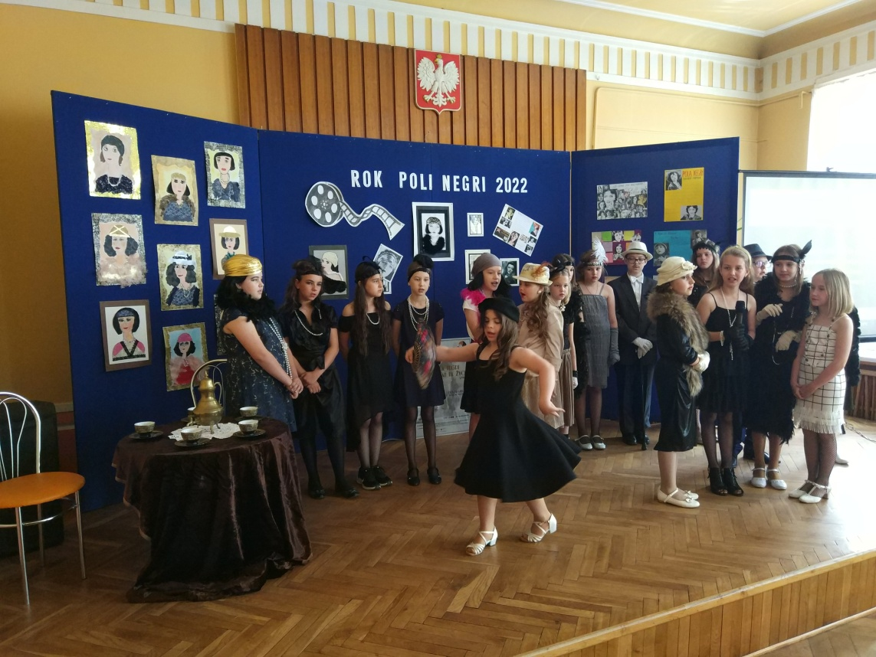
Przy dźwiękach piosenki „Tango Notturno” uczennica klasy IIIa
– Wiktoria zatańczyła bardzo sugestywny taniec,
którego nie powstydziłaby się sama Pola Negri.
Uczniowie klas trzecich przebrali się w stroje z lat
dwudziestych i trzydziestych XX w.

Slide 6
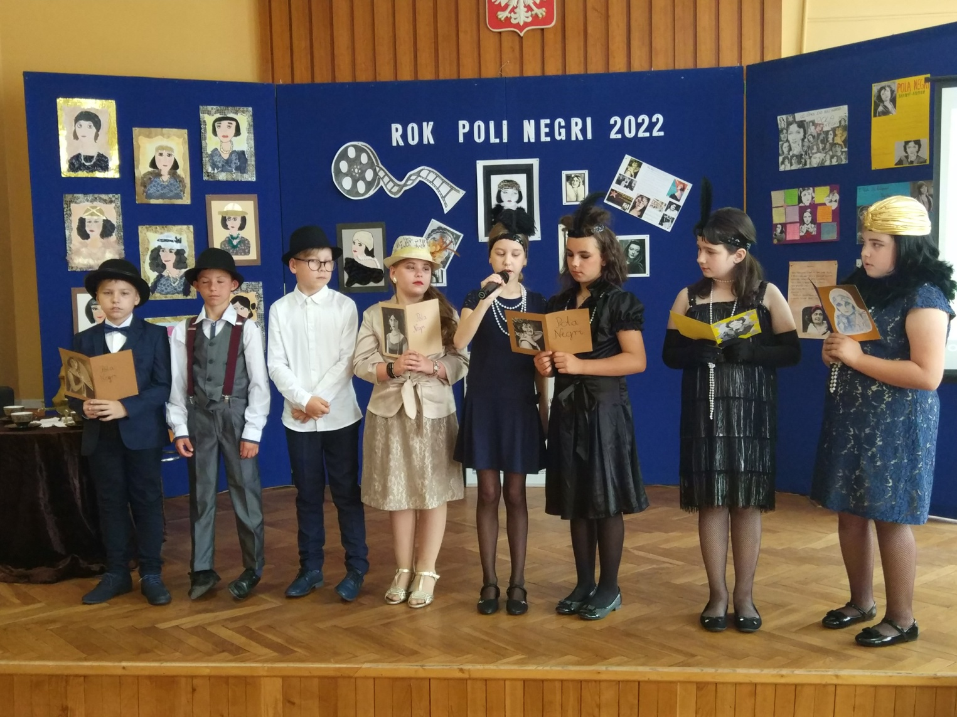
Uczniowie przeczytali ułóżone przez siebie wiersze na temat Poli Negri.

Slide 7
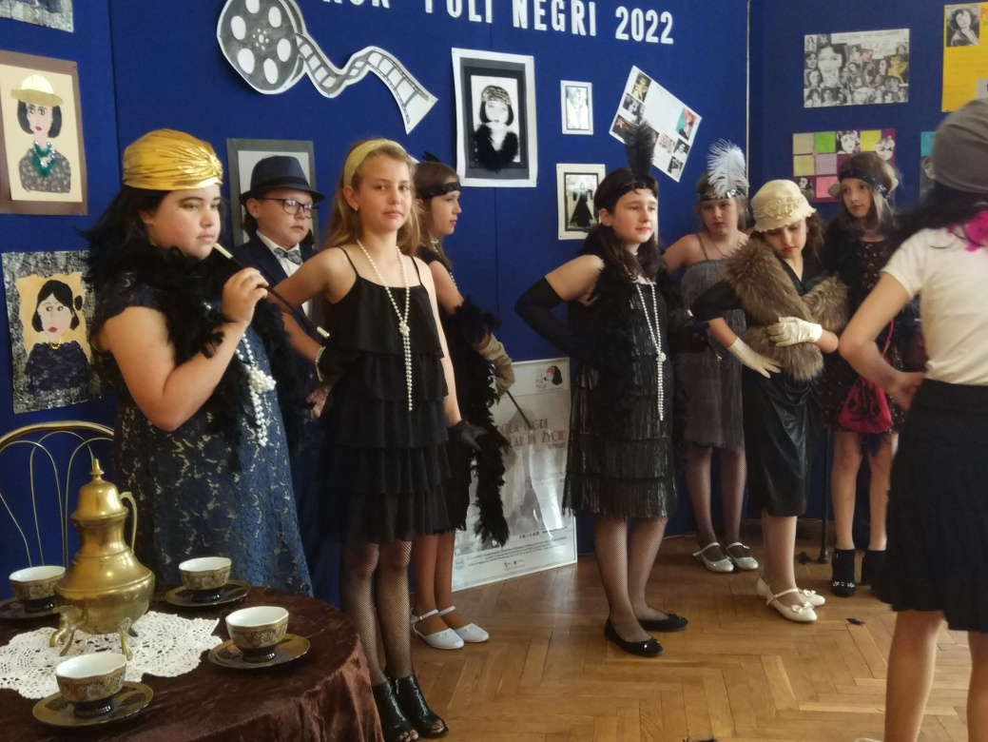
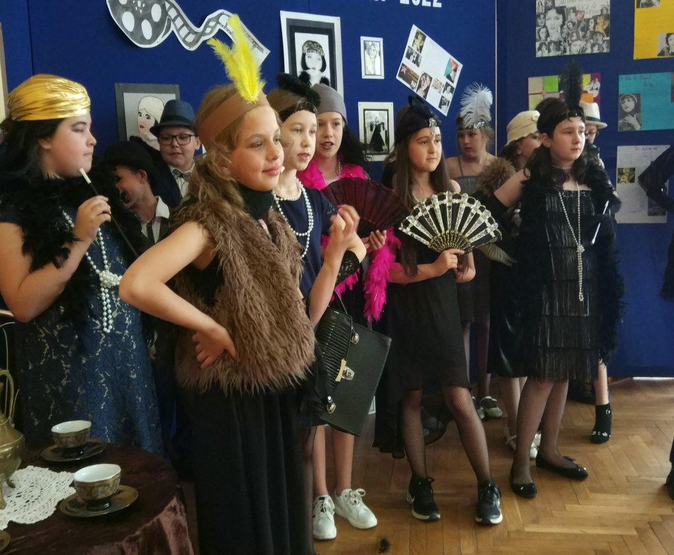
Widzowie mogli też zobaczyć pokaz mody z epoki przed II wojną światową.

Slide 8
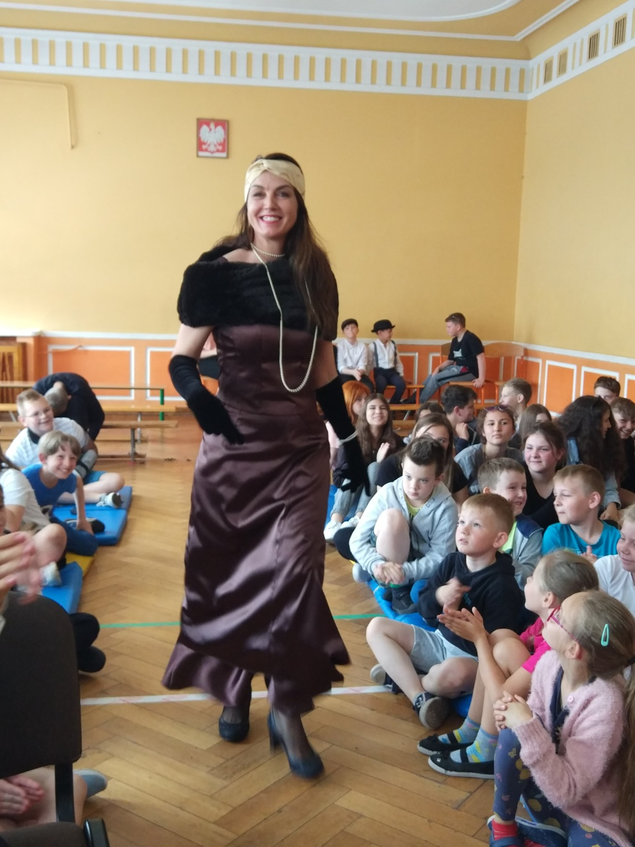
Wychowawczyni kl.IIIb pani Agnieszka jako modelka na wybiegu.

Slide 9
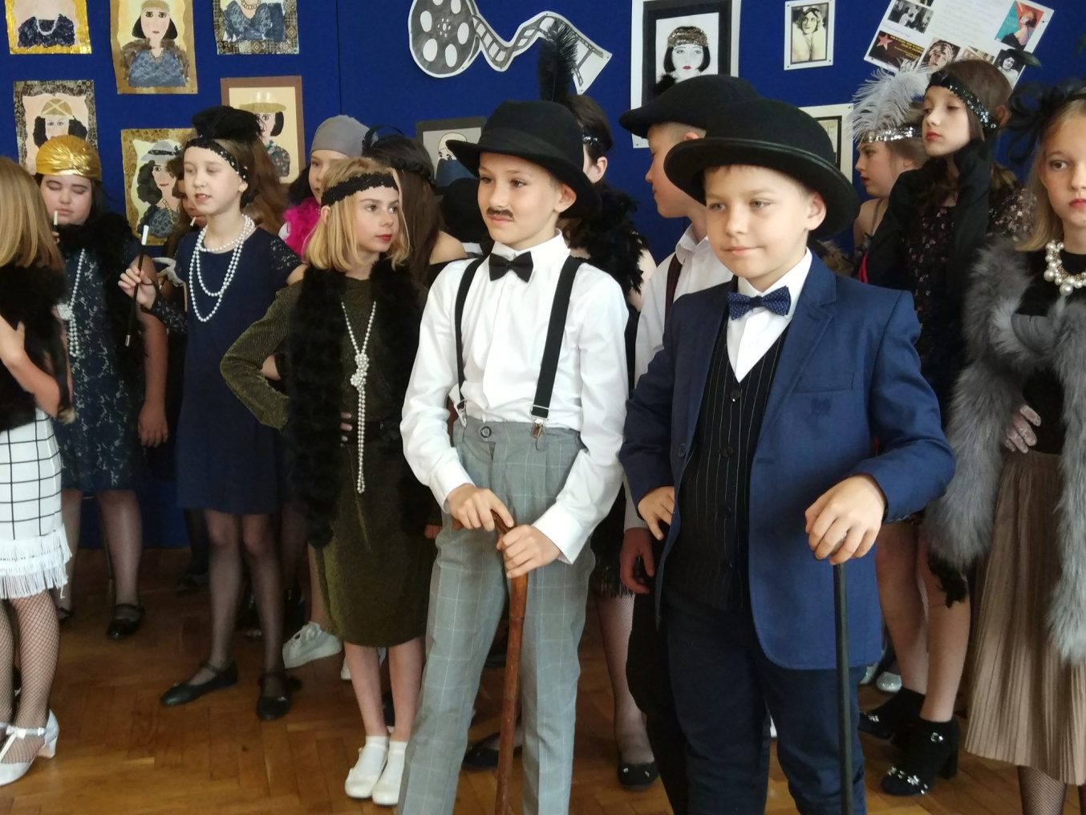
„Lata dwudzieste, lata trzydzieste…
…wrócą piosenką, sukni szelestem”

Slide 10
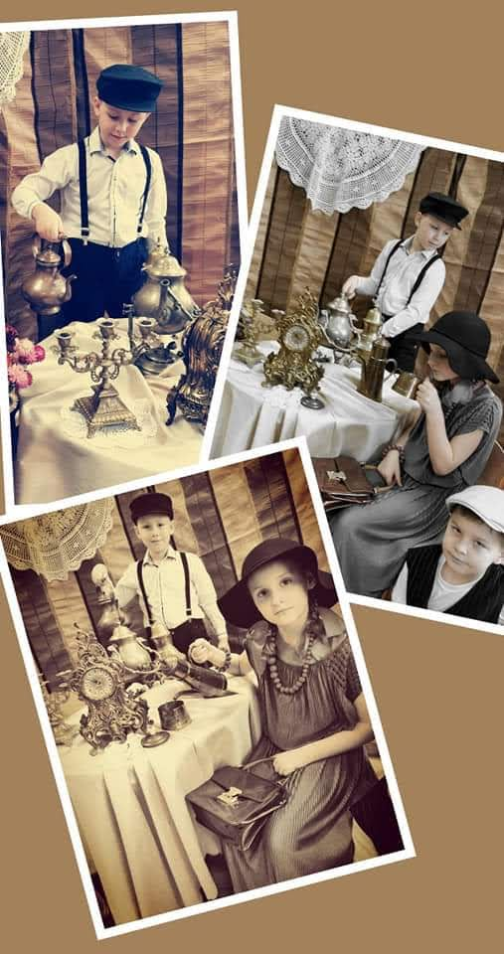
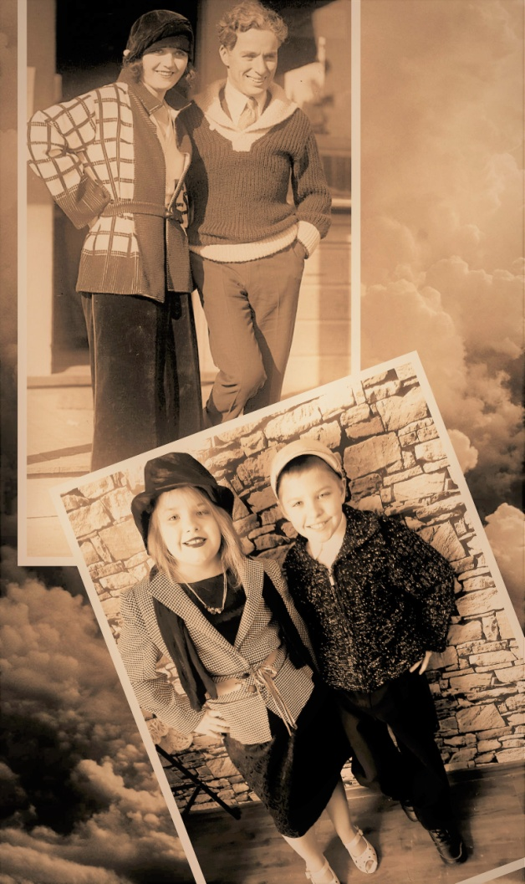
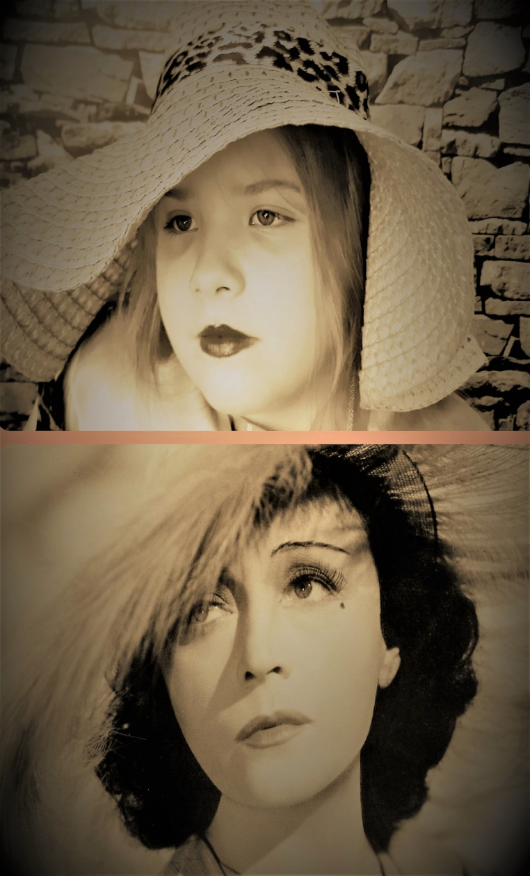
Publiczność miała okazję zobaczyć niezwykłą galerię zdjęć.

Slide 11
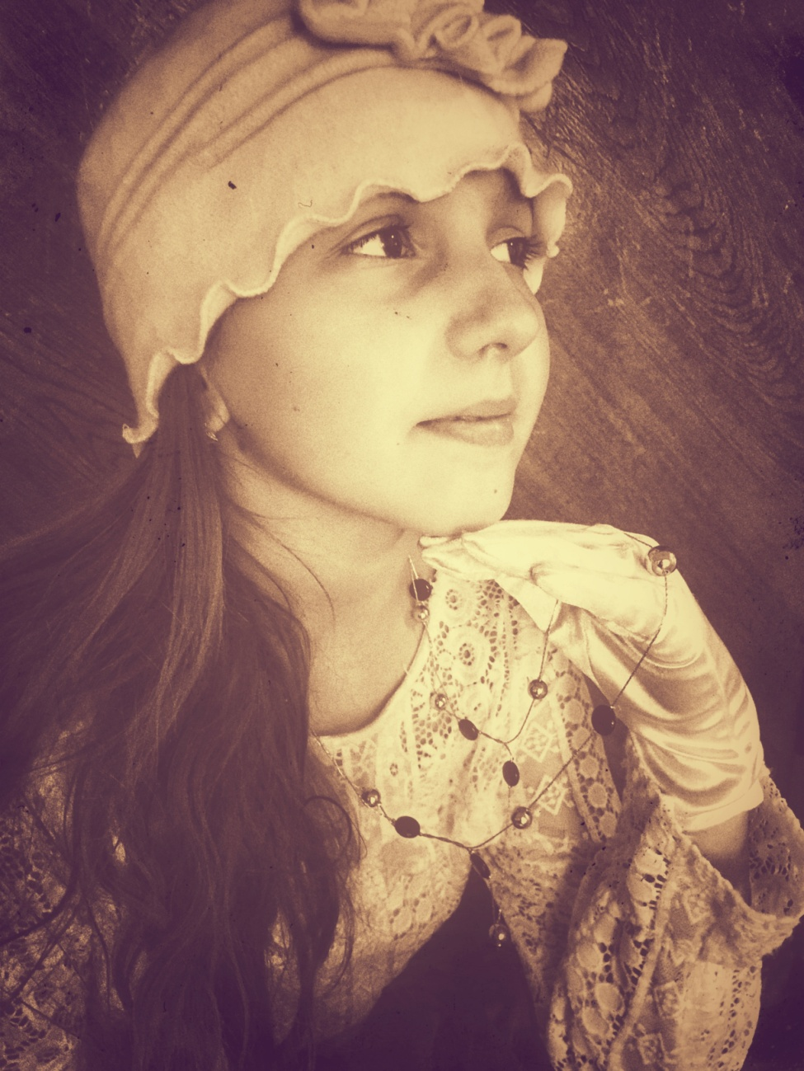
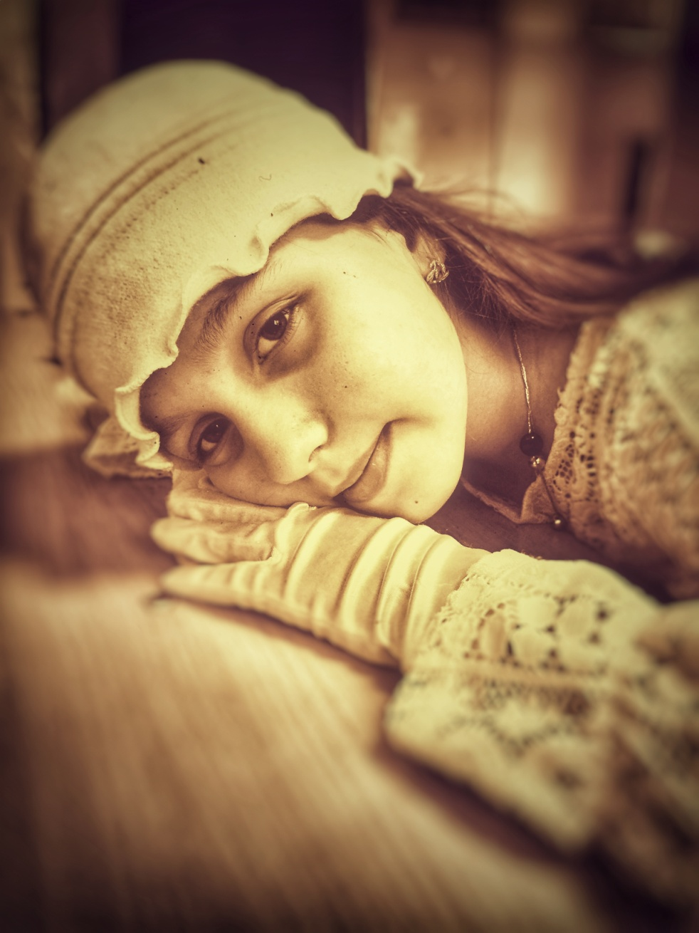

Slide 12
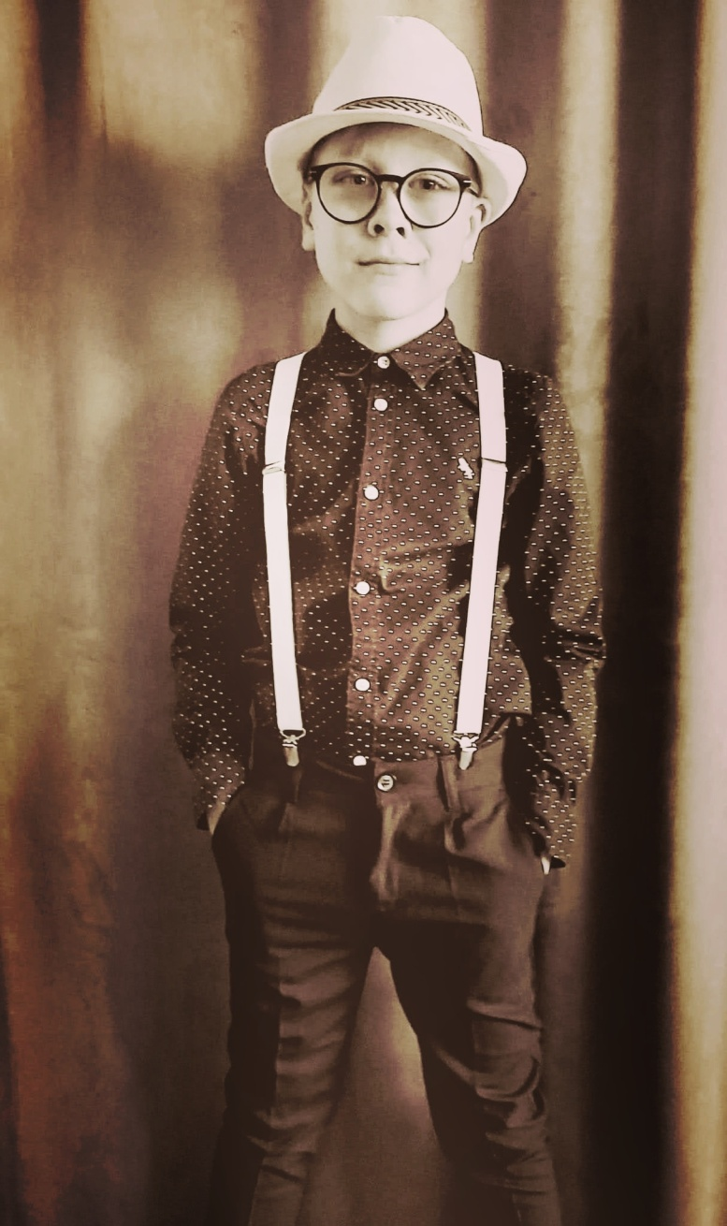
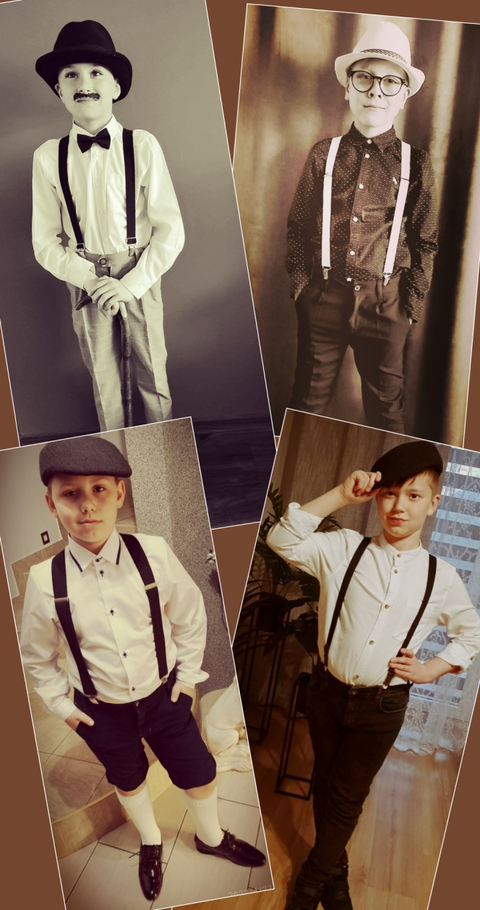
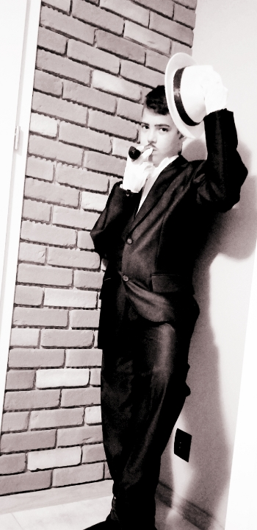

Slide 13
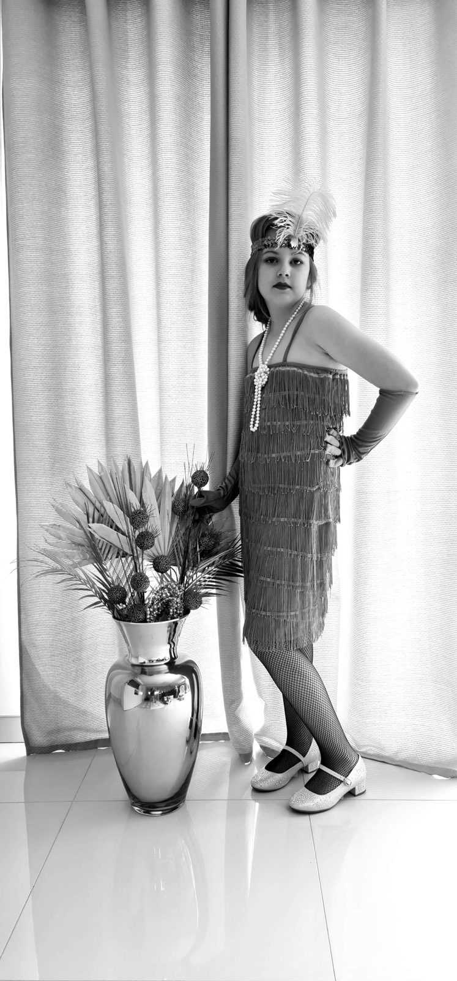
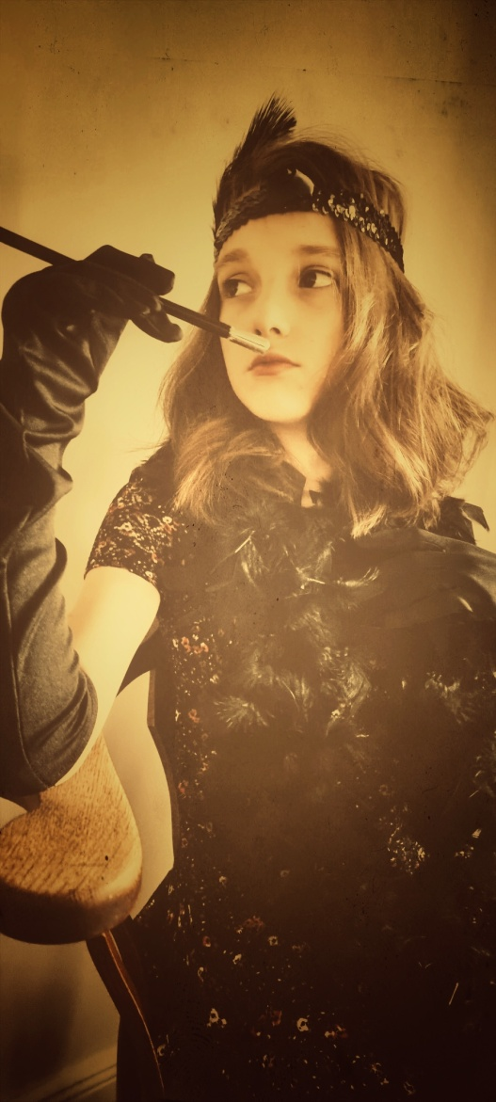
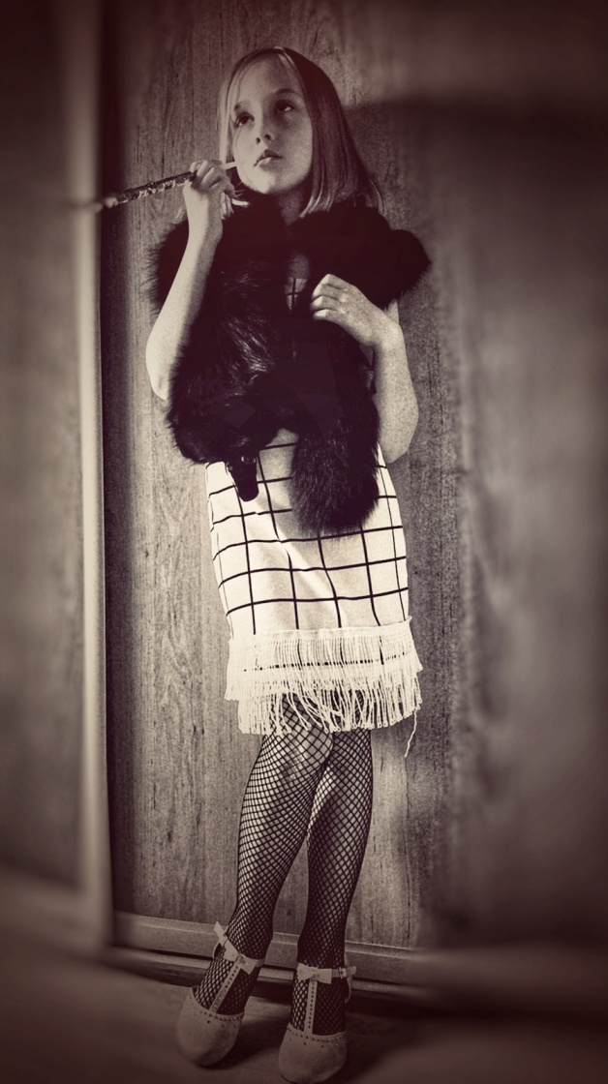

Slide 14
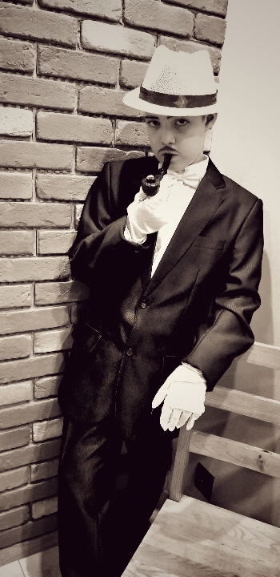
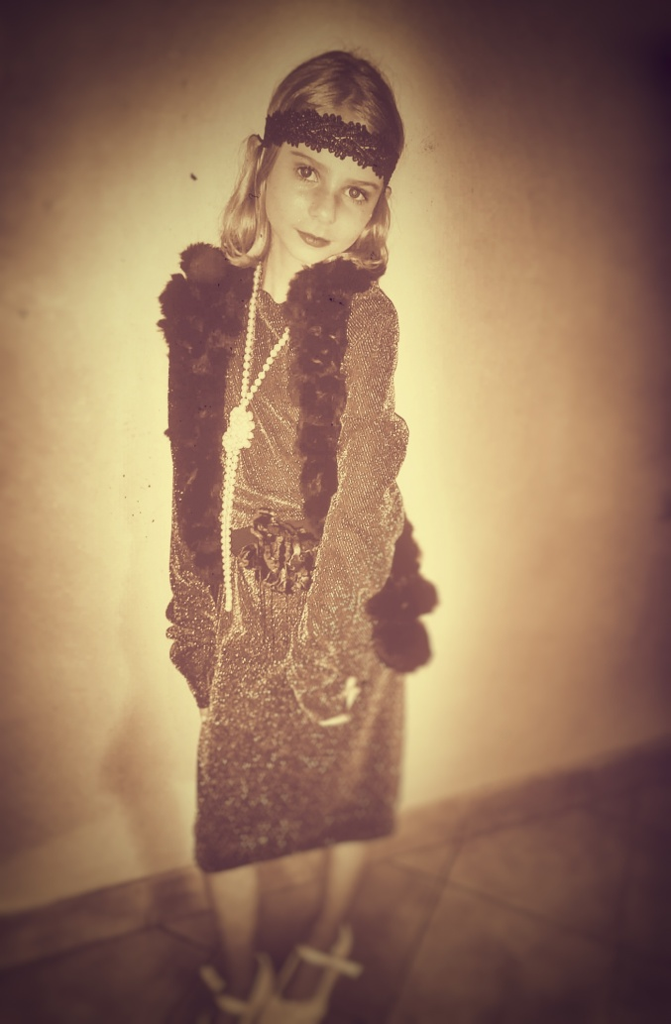
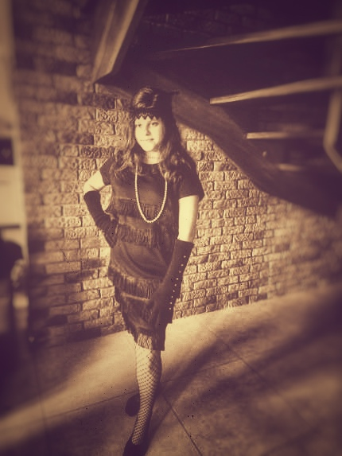

Slide 15
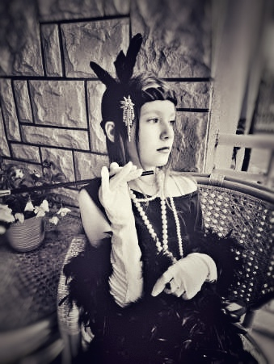
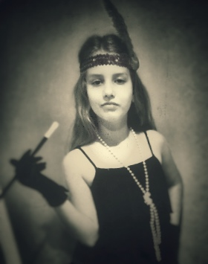

Slide 16
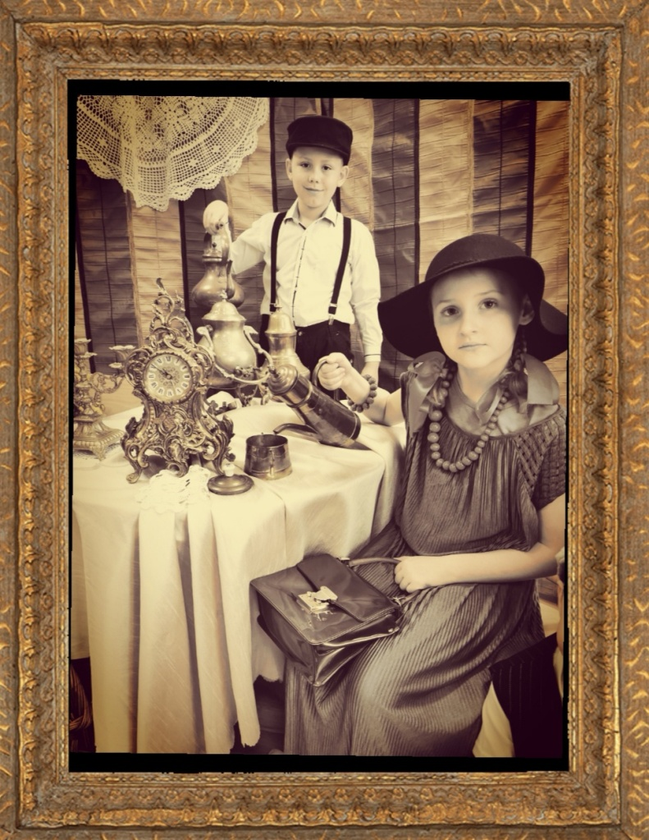
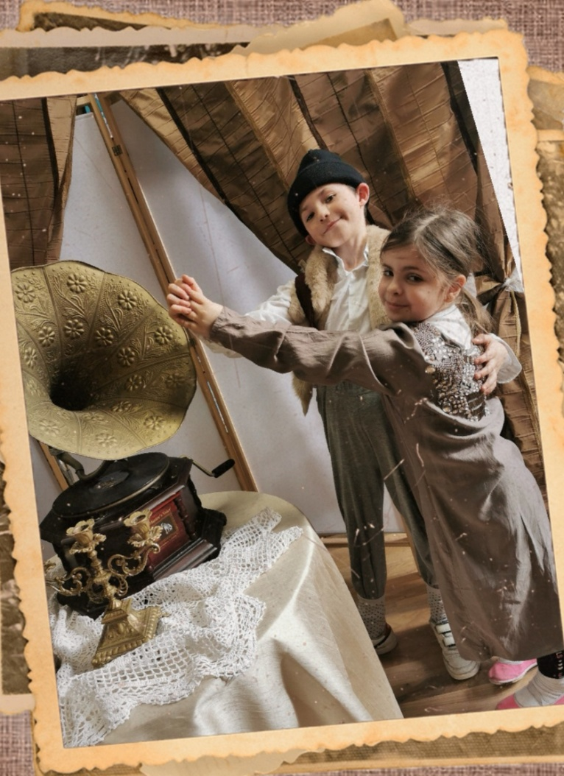

Slide 17
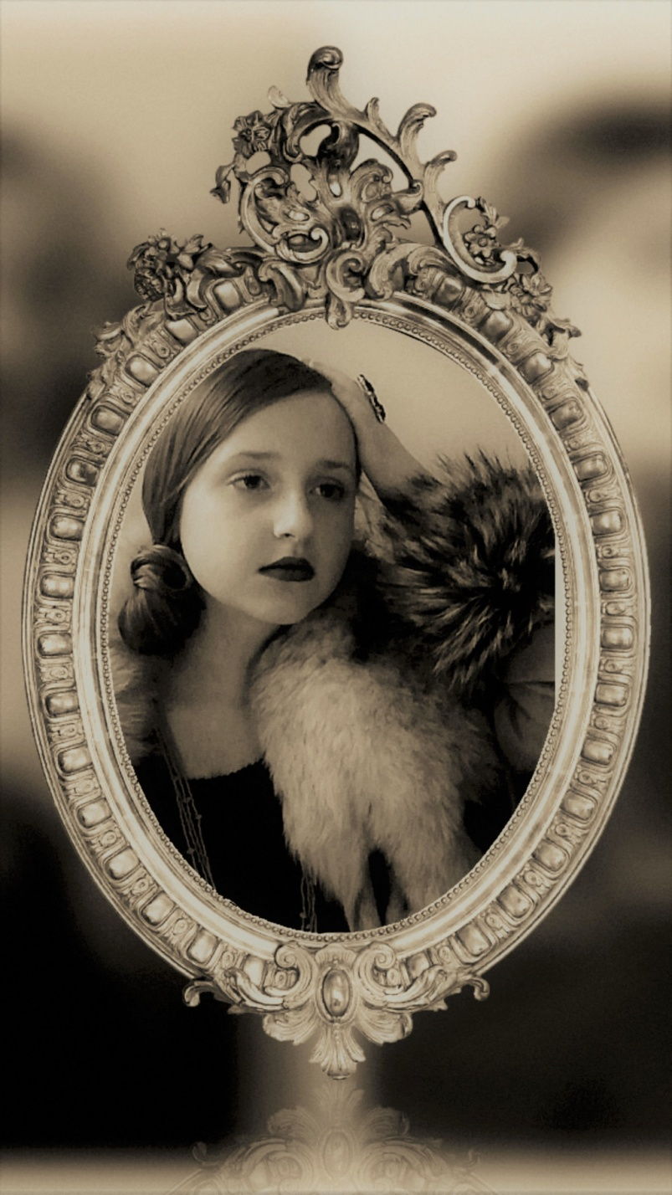
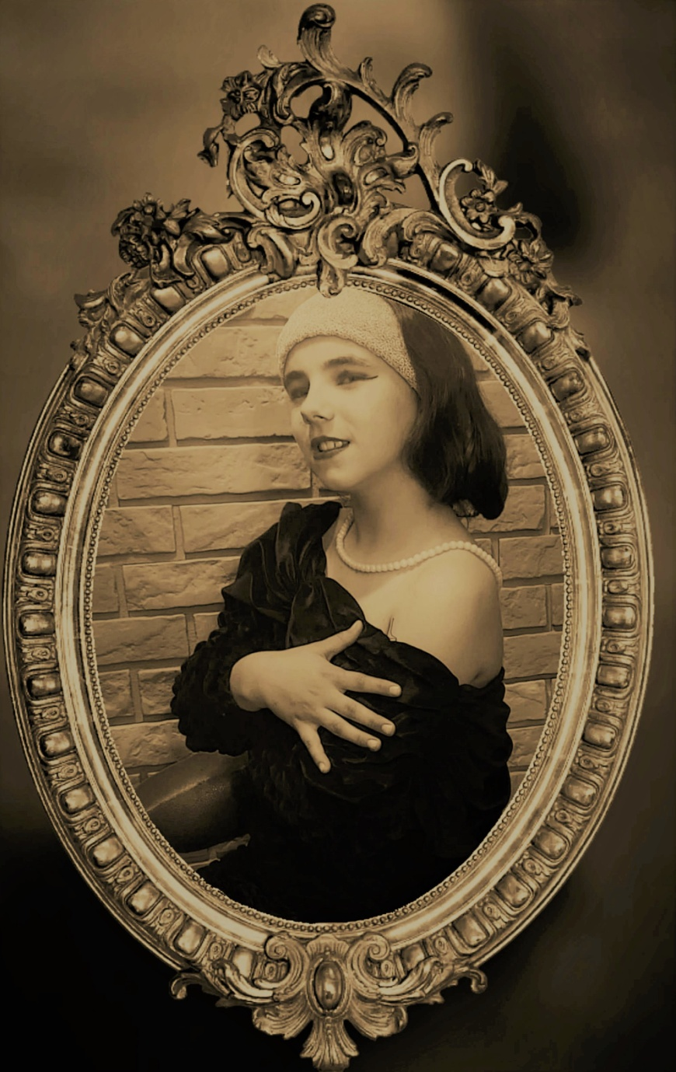

Slide 18
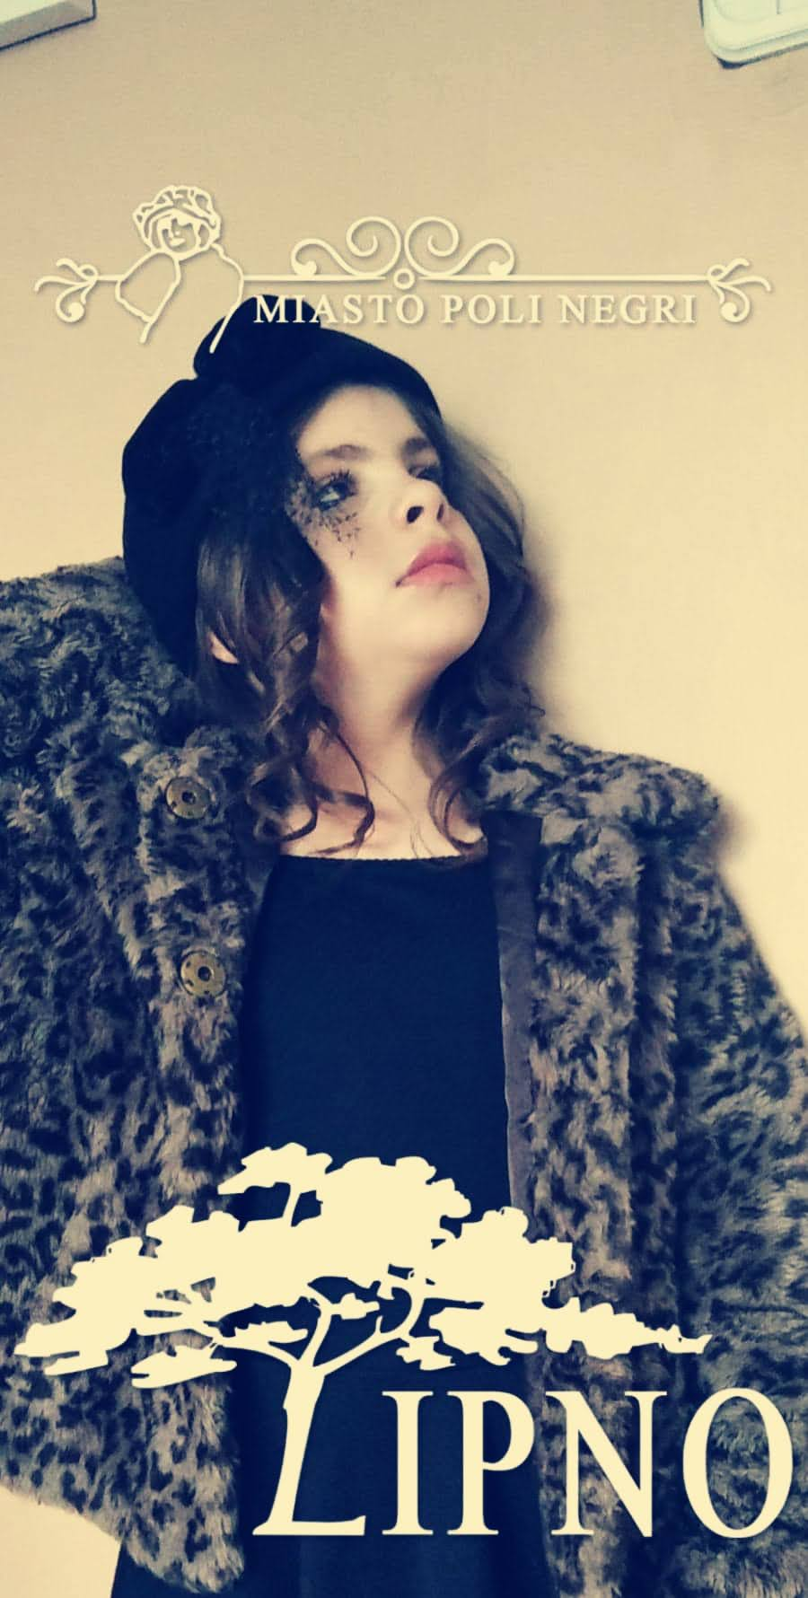
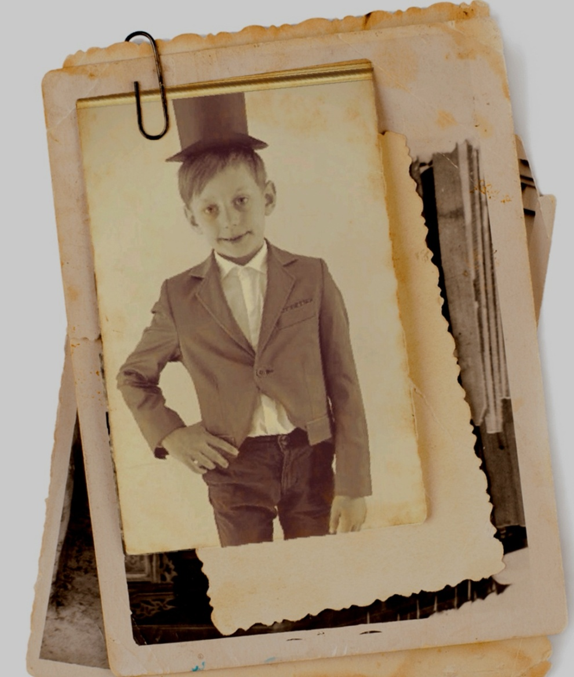

Slide 19
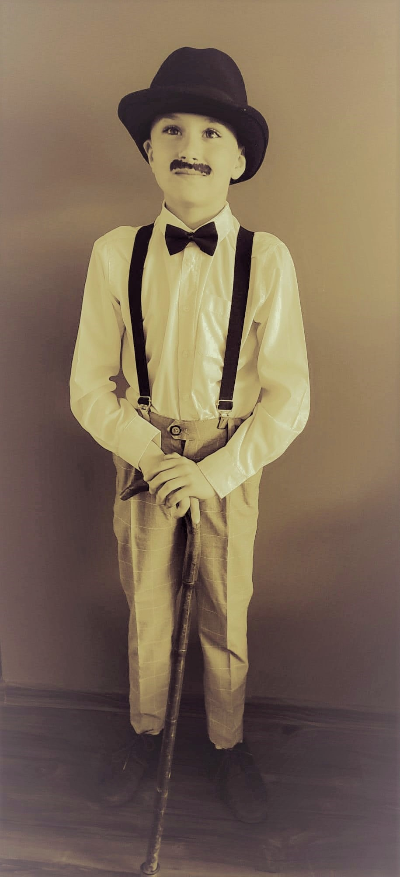
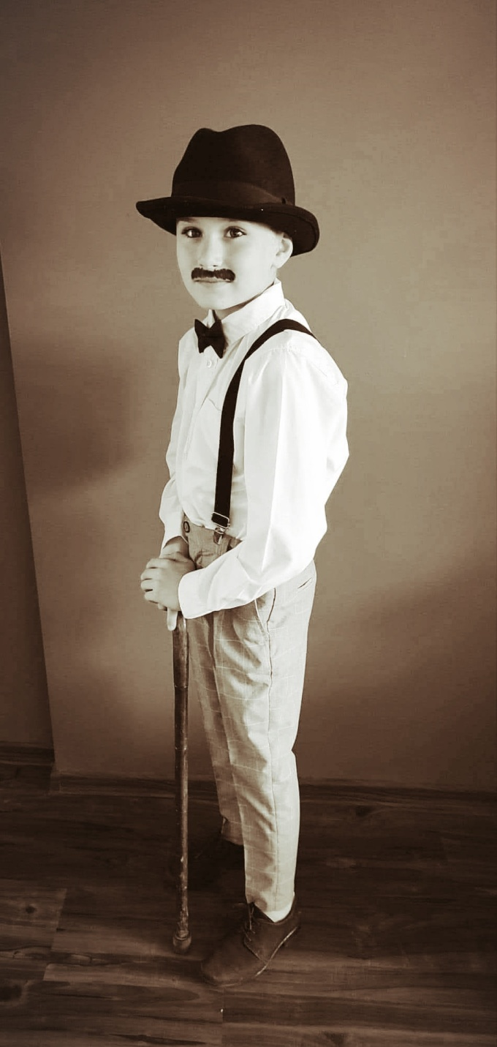
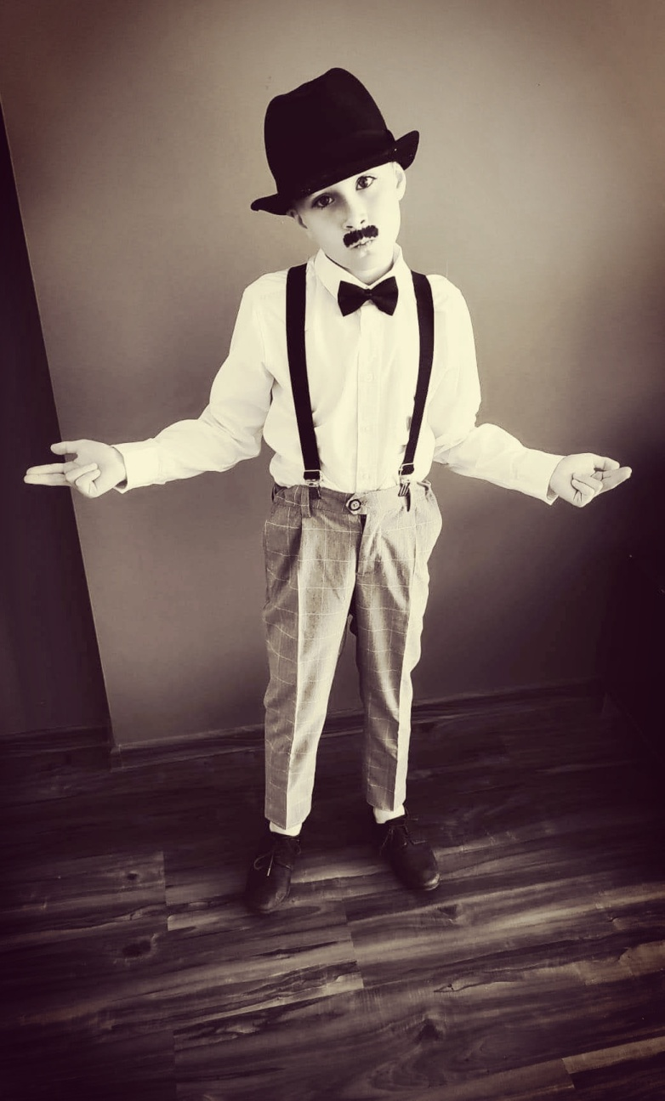

Slide 20
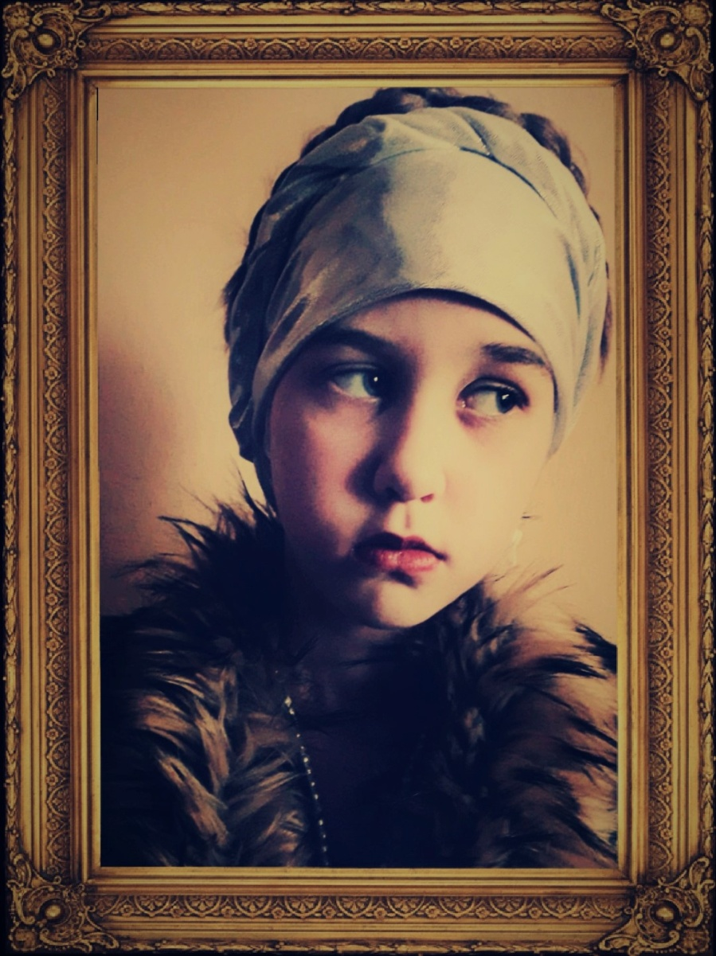
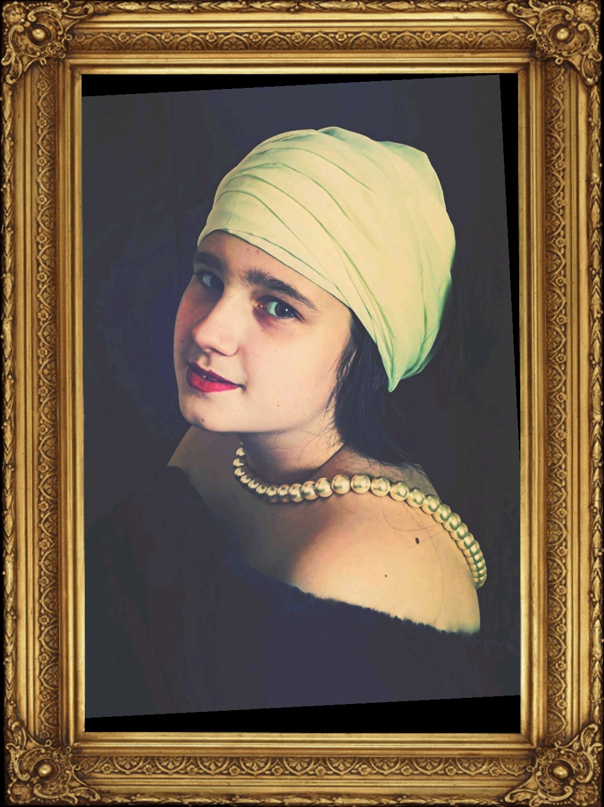

Slide 21
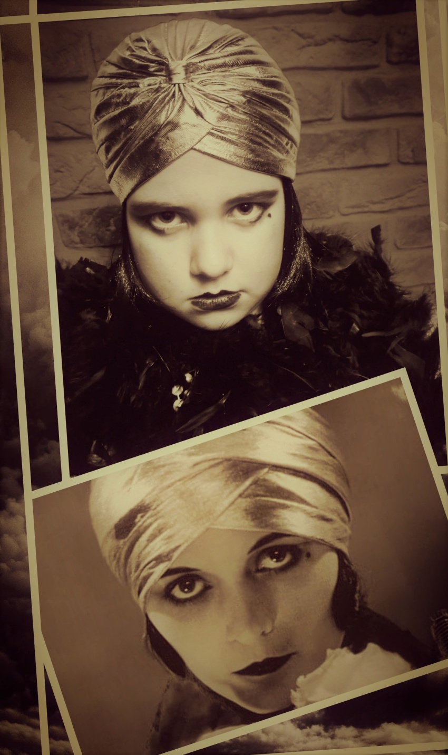
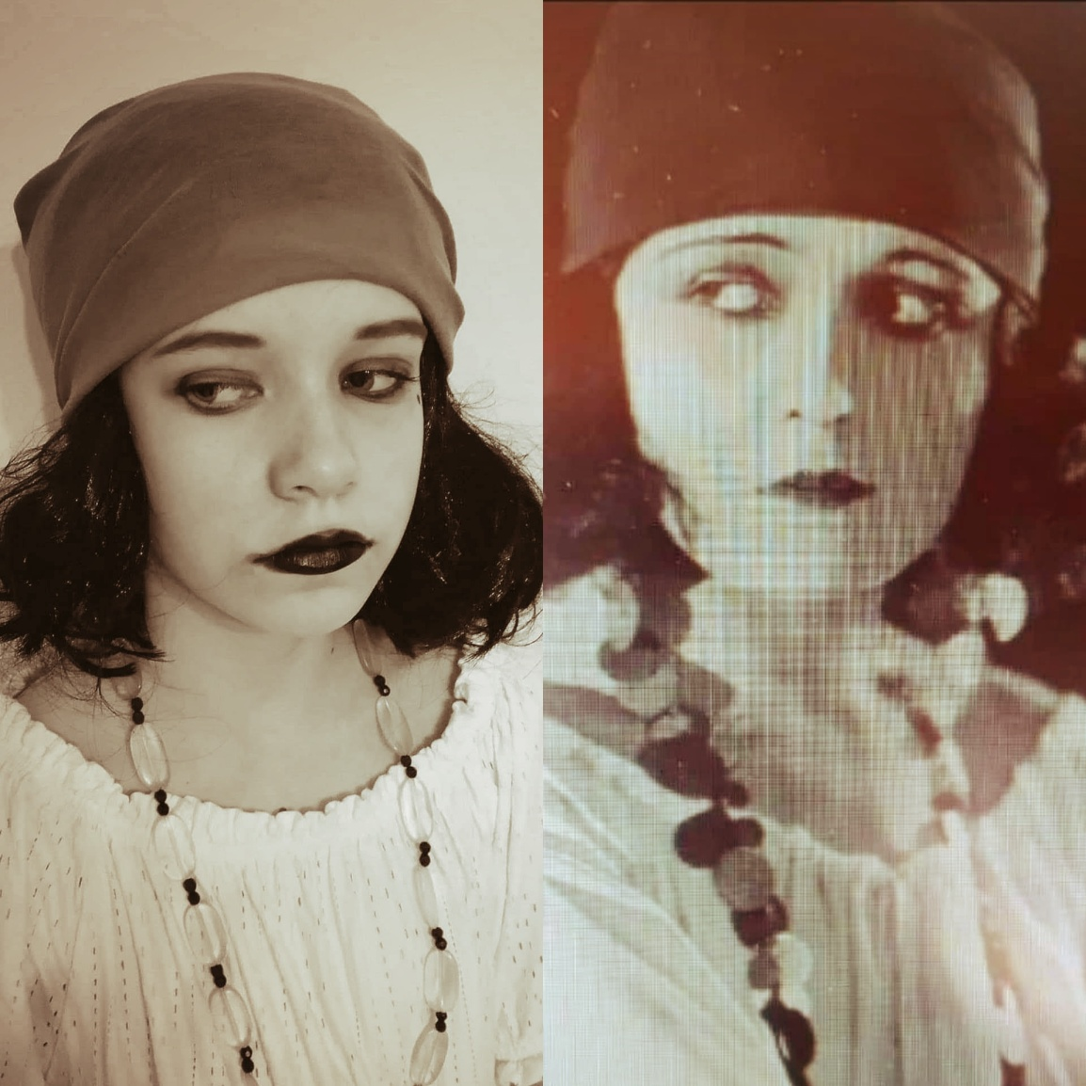

Slide 22
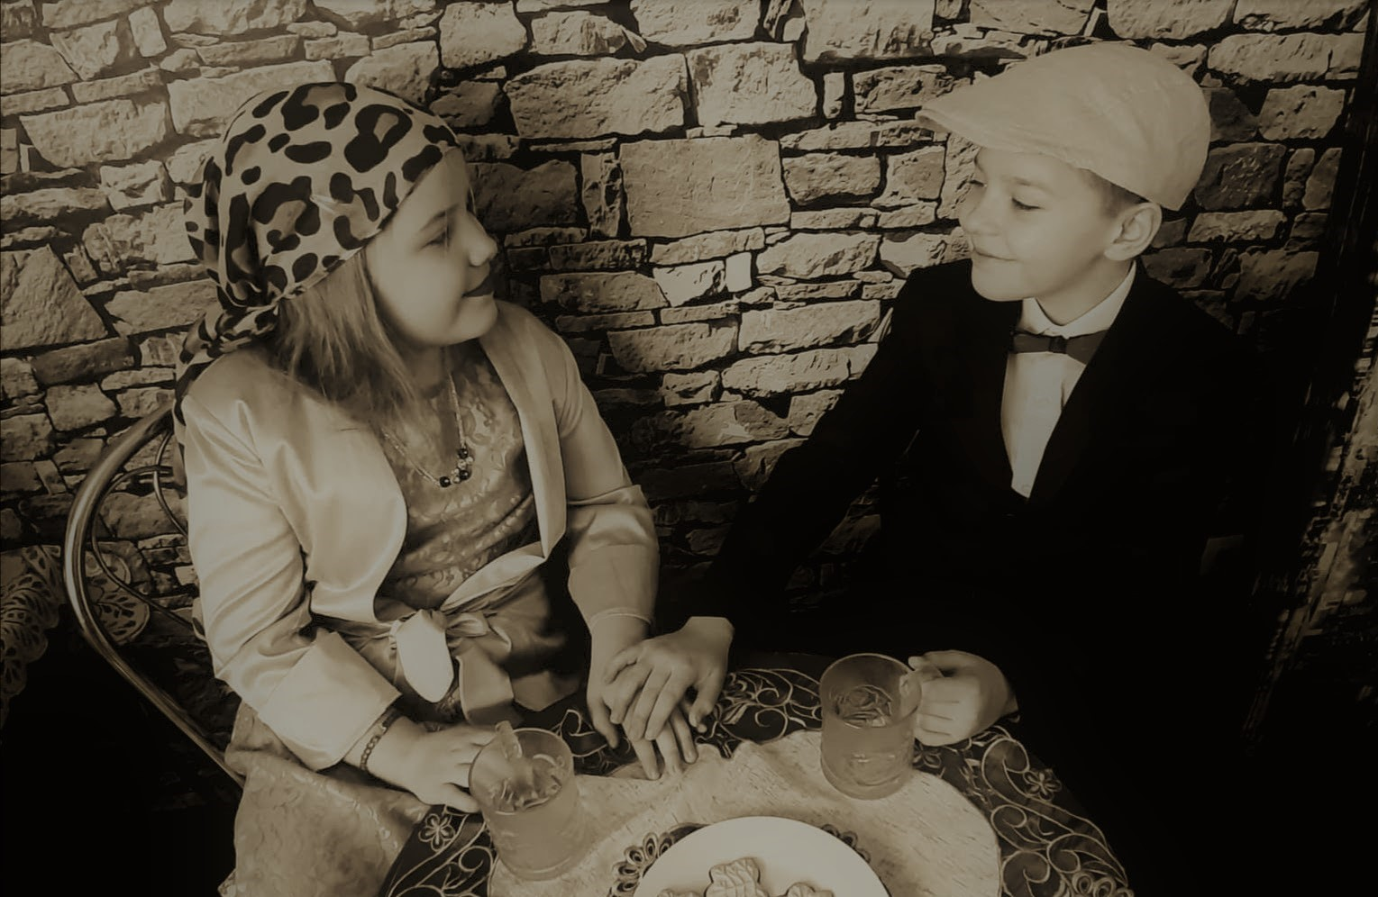

Slide 23
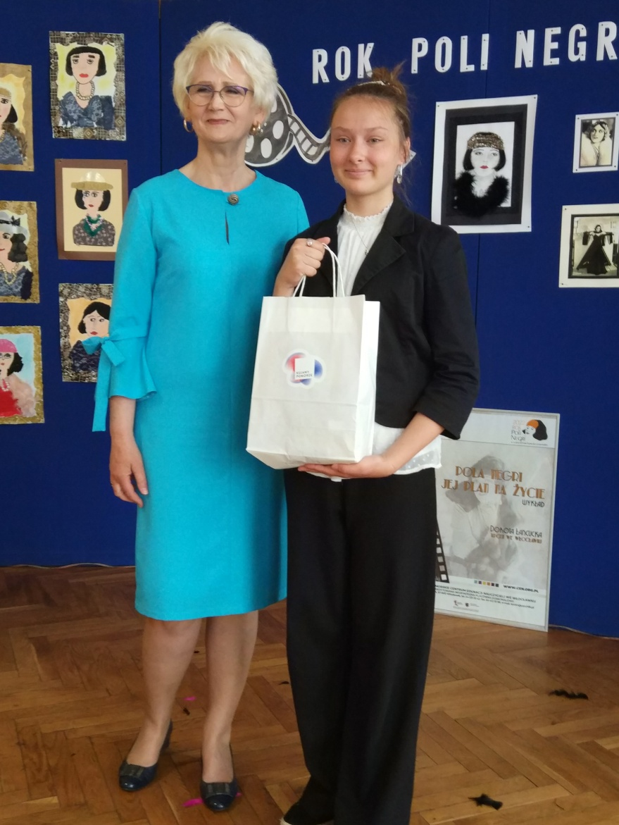
W końcu nadszedł czas na rozdanie nagród za konkursy…
Pani Grażyna Troszyńska – dyrektor Kujawsko – Pomorskiego Centrum Edukacji Nauczycieli
we Włocławku wręczyła nagrodę Oldze Kowalskiej z kl.VIIb za zajęcie przez nią
I miejsca w konkursie wiedzy na temat życia Poli Negri.

Slide 24
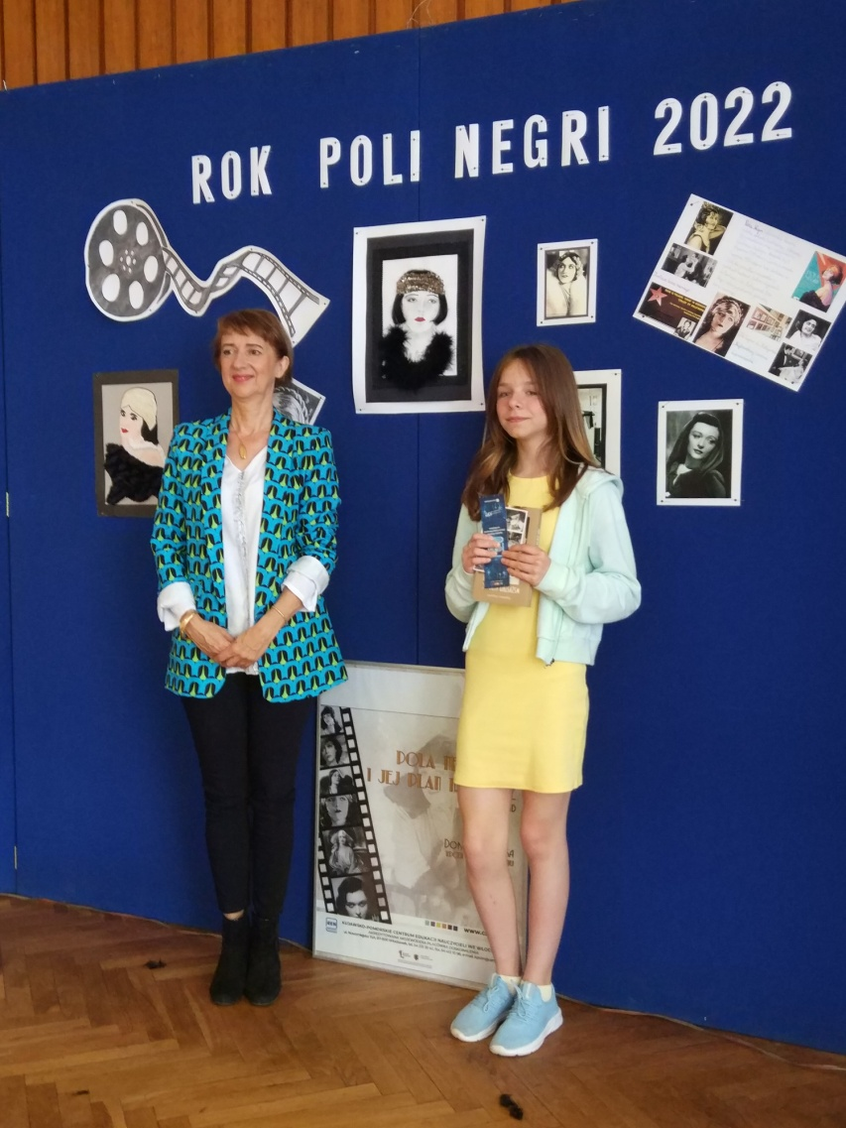
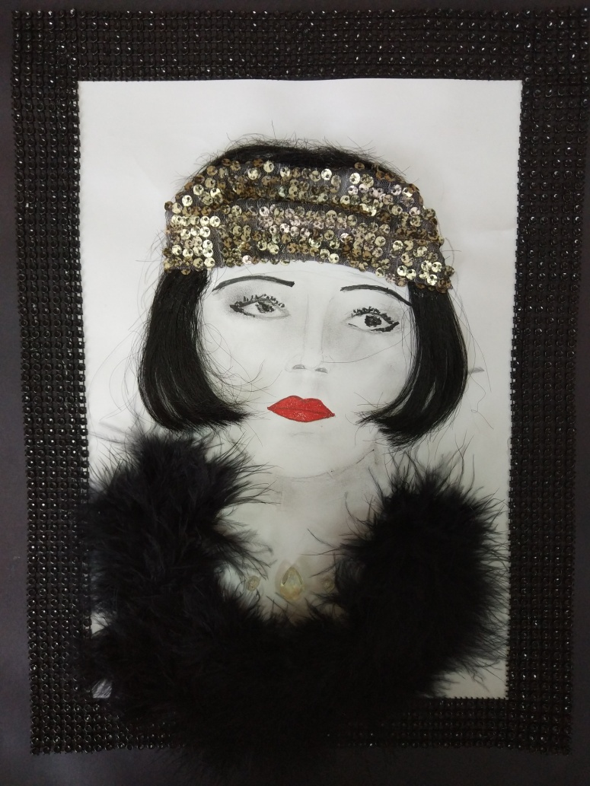
Pani Dorota Łańcucka nagrodziła uczennicę klasy Vb Agatę Obrębską za zajęcie I miejsca
w konkursie na portret Poli Negri.

Slide 25
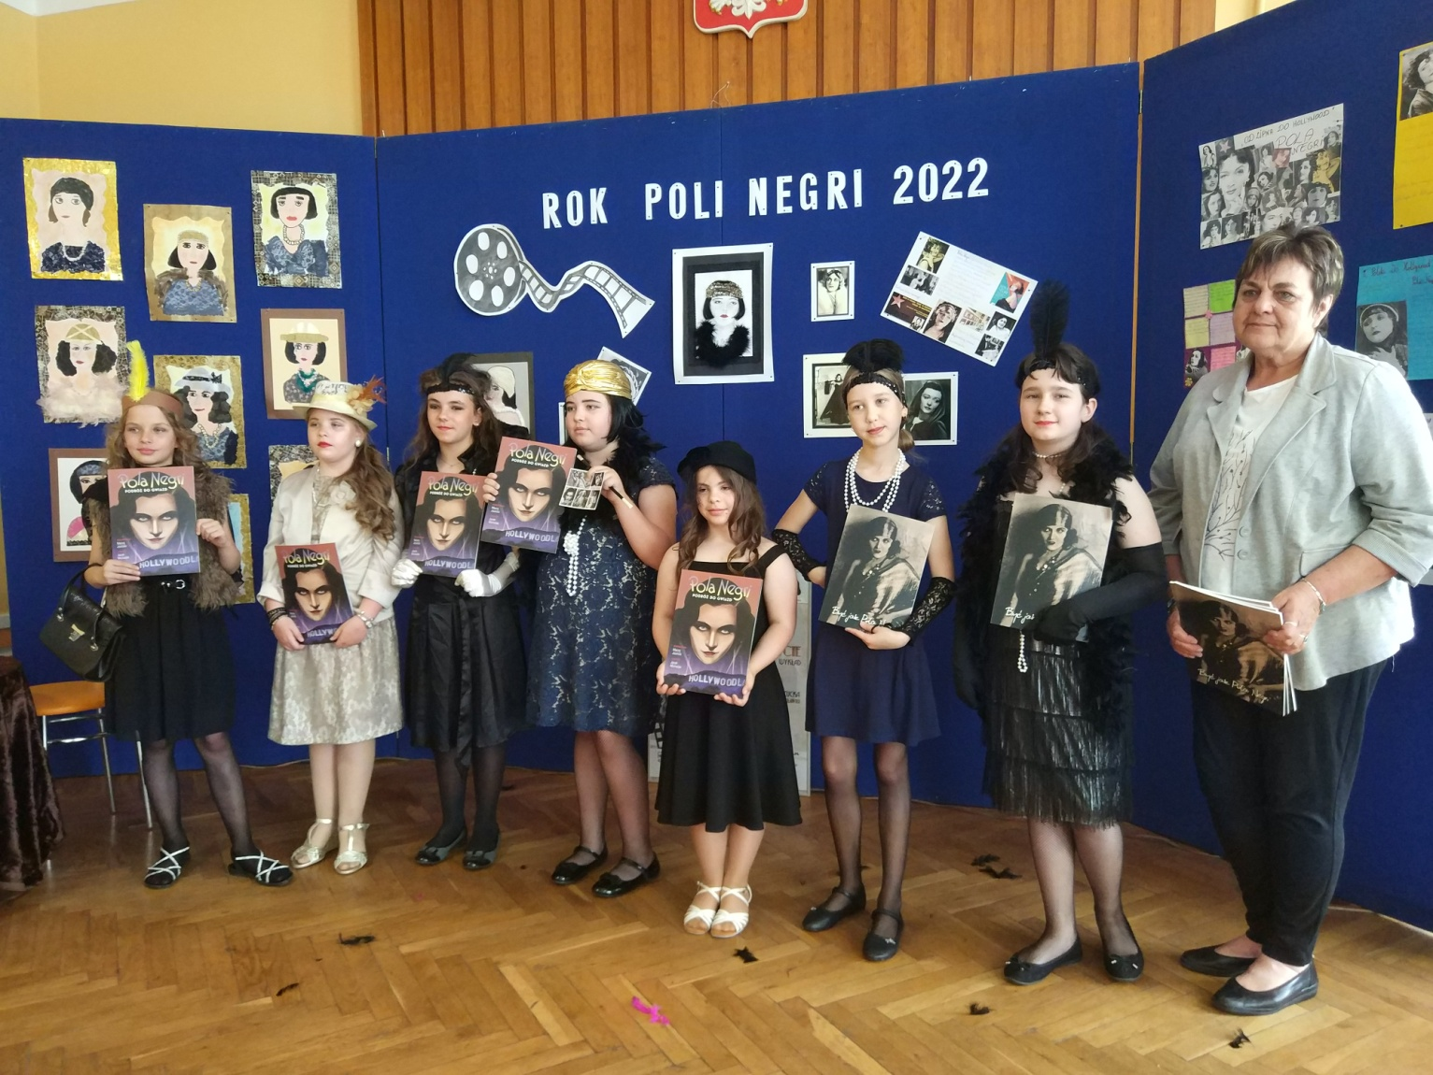
Prezes Lipnowskiego Towarzystwa Kulturalnego im. Poli Negri
pani Bożena Piotrowska rozdała nagrody uczennicom klasy IIIa
za wykonane przez nie niezwykłe portrety aktorki.

Slide 26
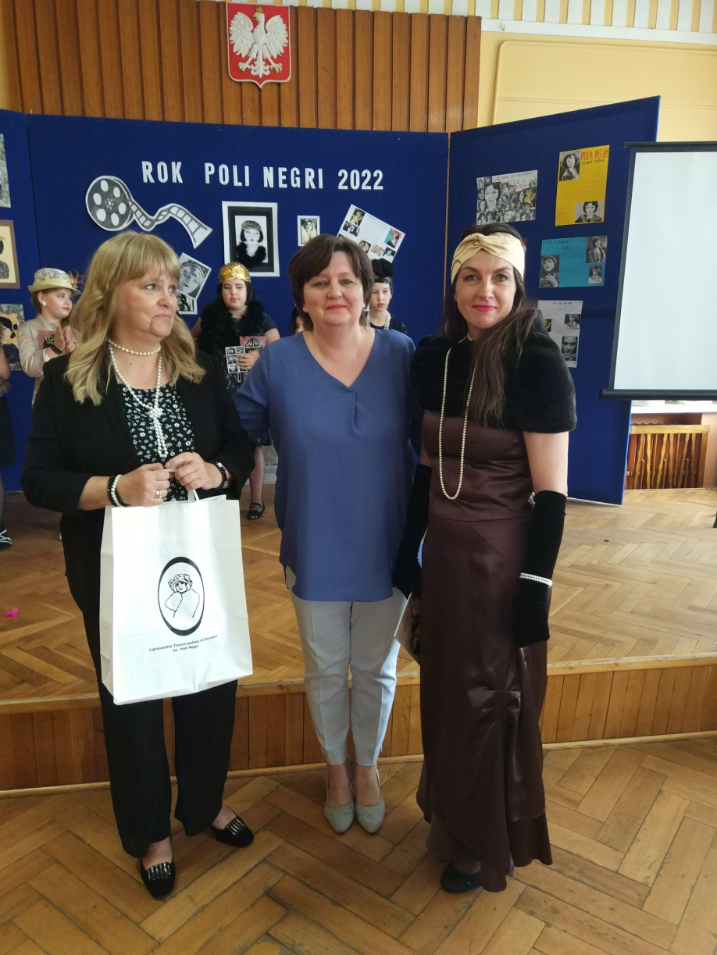
Pani Beata Krauze z Lipnowskiego Towarzystwa Kulturalnego im. Poli Negri podziękowała wychowawczyniom klas trzecich za ciekawą uroczystość, przybliżającą uczniom SP5 w Lipnie postać słynnej gwiazdy kina niemego.

Slide 27
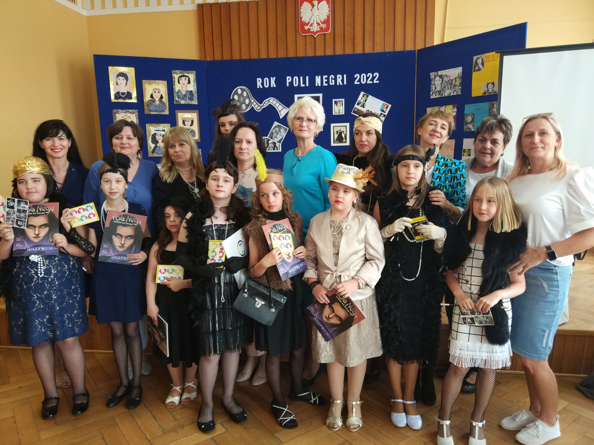

Slide 28
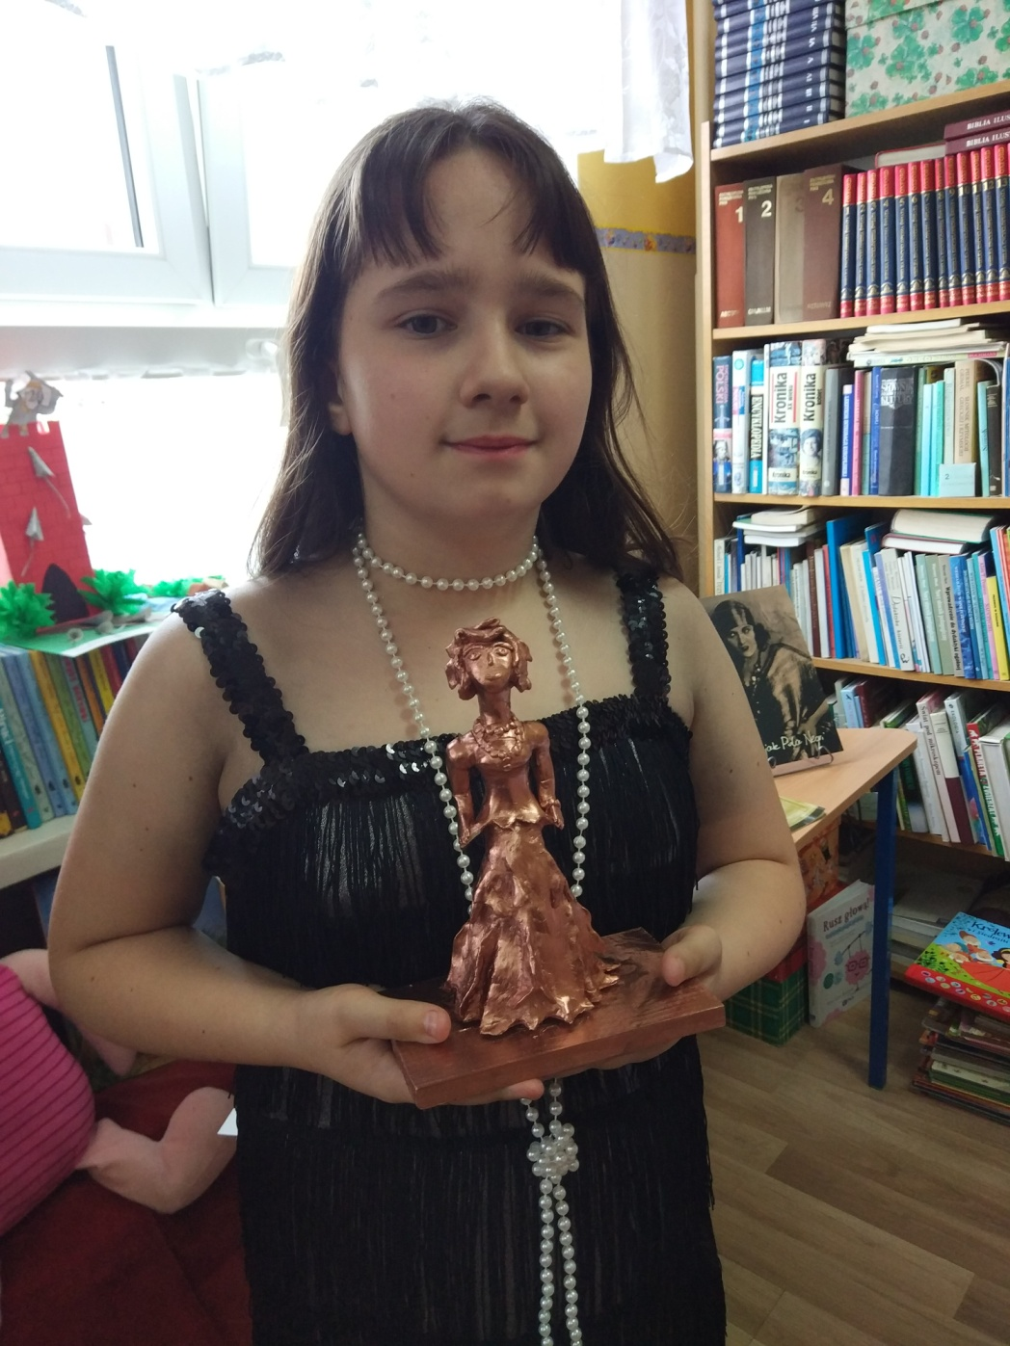
Ola z klasy IIIa
samodzielnie
wyrzeźbiła statuetkę
słynnej Poli Negri!

Slide 29
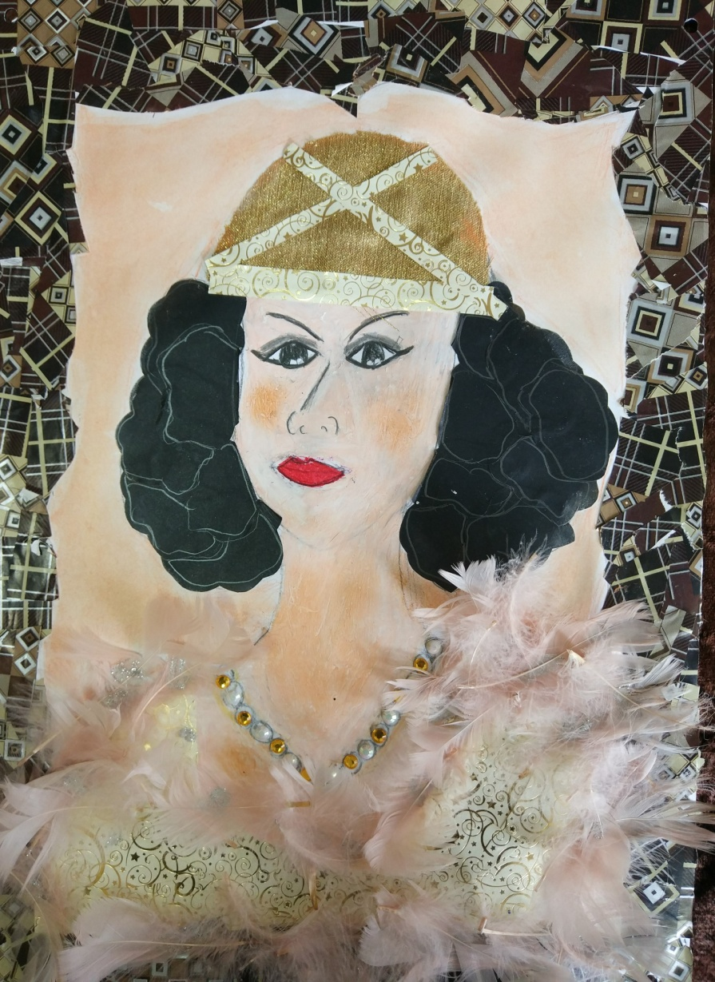
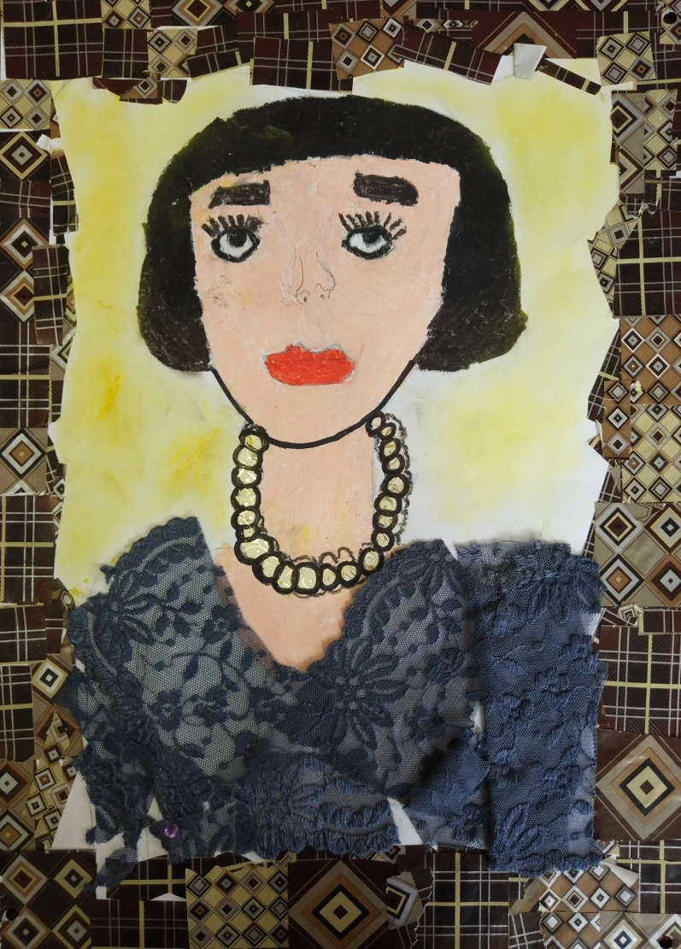
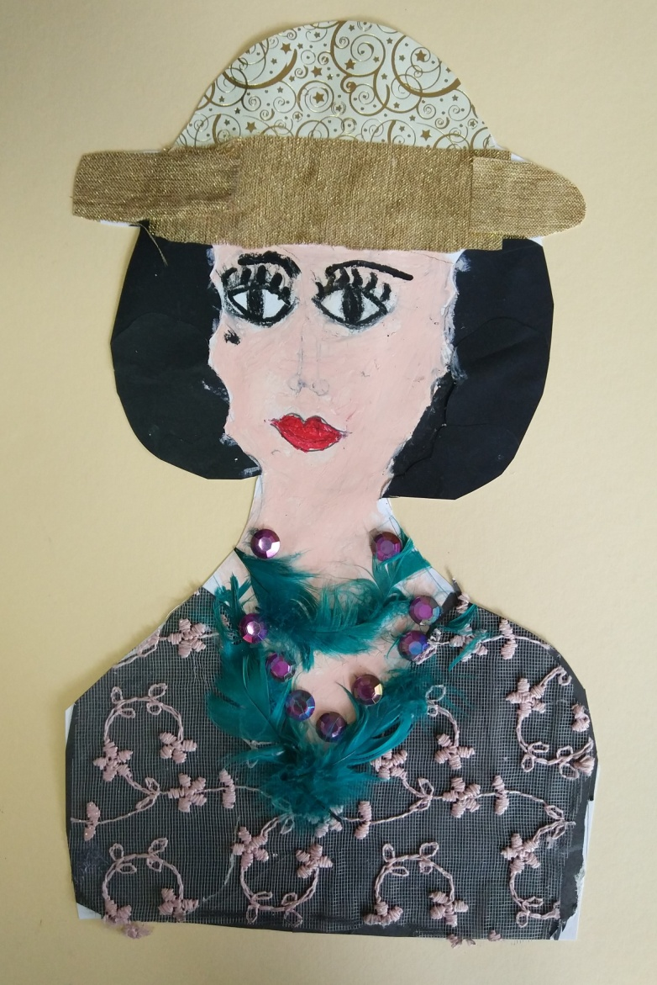
A oto prace plastyczne wykonane przez uczniów klasy IIIa

Slide 30
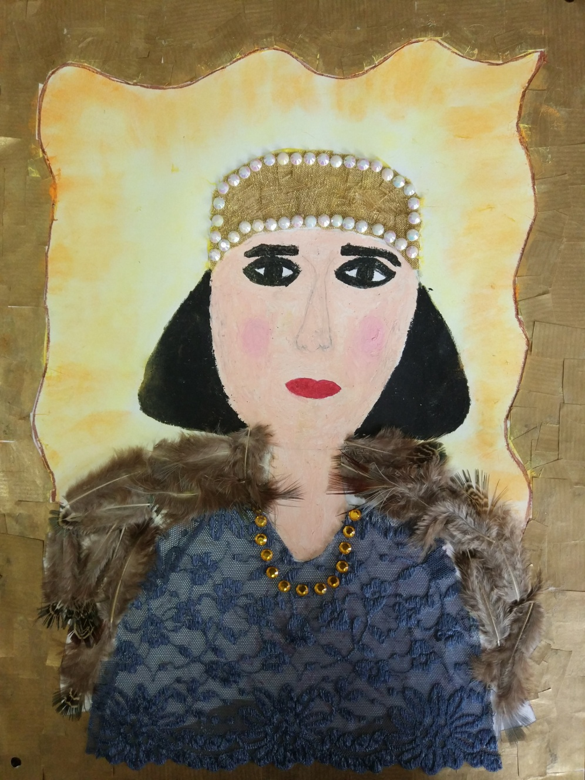

Slide 33
Dzieci wykonały też okolicznościowe plakaty

Slide 35
Rok Poli Negri 2022
w
Szkole Podstawowej nr 5
im. Jana Pawła II w Lipnie

